Slide 1
Искусственная ткань, с биологическими свойствами.
Биотехнологии, здравоохранение, медицина.

Slide 2
Цель:
Данный проект нацелен на создание технологии производства искусственной ткани кожного покрова для дальнейшего использования в медицине (внедрение в живые организмы)
Задачи:
Изучить информацию для моделирования биологической мембраны и ее свойств
Произвести моделирование биологической мембраны и ее свойств с помощью специализированного компилятора
Найти партнеров для помощи в производстве искусственной ткани кожного покрова
Начать производство искусственной ткани кожного покрова
Продажа готового продукта заинтересованной организации
Целевая аудитория
Ожидаемые результаты
Область применения
основная:
потенциальная:
Медицинские организации, занимающиеся пересадкой биологических тканей
Компании заинтересованные в покупке технологии производства искусственной ткани кожного покрова (например, НИИ)
Технология производства искусственный ткани кожного покрова;
Производство искусственной ткани кожного покрова;
Коммерциализация полученного продукта.
Трансплантология

Slide 3
Человеку необходима искусственная ткань кожного покрова, так как в настоящее время трансплантация тканей происходит по принципу взятия её у донора, что не является благоприятным воздействием для него.
На данный момент на отечественном рынке есть большое количество научных работ и исследований теоретического плана, но нет полноценного прототипа и технологии для полноценного производства искусственных тканей.
Восстановление кожного покрова человека методом внедрения в организм искусственных тканей востребовано во всем мире - от ожогов, при которых требуется ее пересадка, каждый год страдает около 80 млн. человек (1% населения Земли).

Slide 4
Данный продукт представляет интерес для частных медицинских организаций, а так же государственных. Потенциальным потребителем данного продукта являются медицинские организации, занимающиеся пересадкой биологических тканей.
На данный момент в России трансплантацией кожи занимаются 12 организаций, большая часть из которых находится в Москве и Санкт-Петербурге.

Slide 5
Тип результата / продукта:
Искусственная ткань, которая соответствует свойствам кожного покрова человека.
Описание продукта:
Ткань – это совокупность клеток и межклеточного вещества, имеющих схожее строение, происхождение и выполняемые ими функции. Ткань кожного покрова отделяет организм от внешней среды и выстилает внутренние органы. Таким образом, она с одной стороны является барьерной, а с другой – обменной тканью.
В процессе разработки искусственных тканей за основу берётся искусственная мембрана, которая обычно представляет собой жесткую селективно-проницаемую перегородку, разделяющую массообменный аппарат на две рабочие зоны, в которых поддерживаются различные давления и составы разделяемой смеси.
Данный проект нацелен на создание модели имитирующей свойства искусственной ткани кожного покрова, технологии производства и её изготовление для дальнейшего использования в медицине (внедрение в живые организмы).

Slide 6
При повреждении тканей кожного покрова человека (ожог, порез и др.) очень тяжело найти донора для пересадки.
Кожные ткани донора могут не прижиться в другом организме.
При использовании донорской ткани приходится нарушать кожный покров донора.
Потребитель покупает продукт при необходимости пересадки повреждённого участка кожного покрова.
Продукт полезен при косметологических вмешательствах.
Более лёгкие условия хранения.
Меньше шансов отторжения организмом.
Всегда в наличие.

Slide 7
Наш продукт помогает людям, которым необходима трансплантация биологических тканей кожного покрова. В настоящее время при срочной надобности очень трудно найти донора для пересадки его тканей в другой организм. Эту проблему легко решает искусственная ткань кожного покрова.
Ключевые конкурентные преимущества:
Так как на данный момент есть много НИР и проектов, но нет готового отечественного продукта искусственной ткани кожного покрова, то конкурентом может выступать донорская ткань, которую в экстренных случаях тяжело найти и с ней очень тяжело работать (при совершении неправильного применения может не хватить материала). В свою очередь искусственная ткань кожного покрова всегда и в любых объёмах есть у врача.

Slide 8
ВОЛГТУ
ВОЛГМУ
Лаборатории, НИИ
Научные и профессиональные сообщества
НИОКР, разработка и совершенствование продукта
Коммерциализация продукта
Наш продукт помогает людям, которым необходима трансплантация биологических тканей кожного покрова.
В настоящее время при срочной надобности очень трудно найти донора для пересадки его тканей в другой организм.
Эту проблему легко решает искусственная ткань кожного покрова.
Сбор обратной связи по применению технологии
Совместное тестирование новых продуктов
Гарантия качества технологии
Аккаунтинг клиента
Медицинские учреждения которые занимаются трансплантацией (B2B)
Оборудование (компьютеры, лабораторное оборудование и др.)
Человеческие ресурсы (администратор, маркетолог, технолог и др)
Материалы для создания образцов
Продажа через медицинские форумы
Продажа через собственный сайт
Продажа через социальные сети
Заработная платы
Сырьё для производства материала
Расходы на маркетинг
Расходы на экспериментальную деятельность
Аренда помещения
Налоги
Продажа искусственной ткани
Продажа технологии
Лицензионное отчисление с 1 единицы изделия, произведенного по технологии.
НИОКР – разработка под заказ клиента.

Slide 9
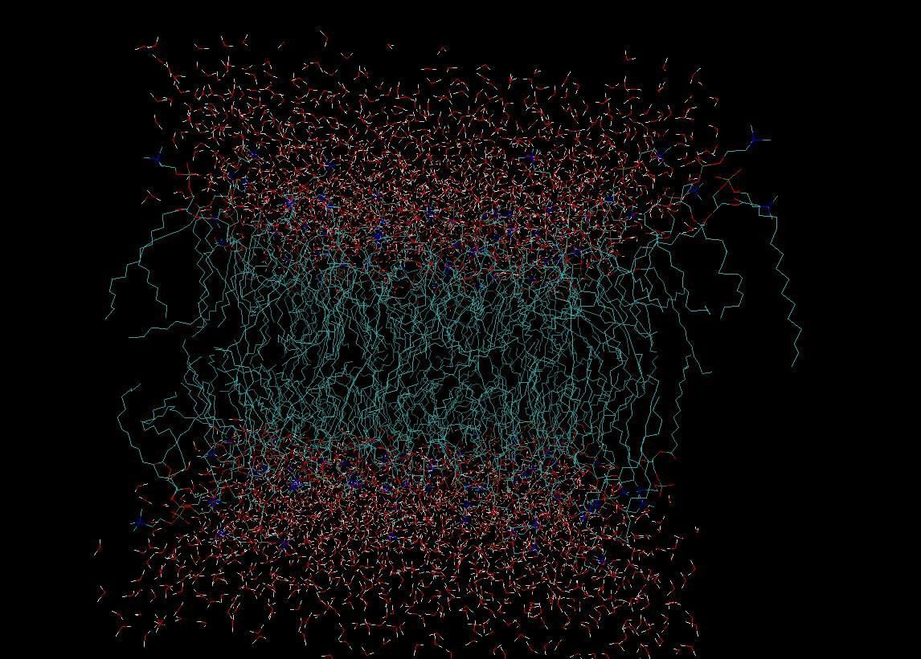
Текущие результаты:
1. На данный момент изучена теоретическая часть и начата практическая, а именно производится моделирование мембраны в программе GROMACS.
2. Изучен рынок, есть понимание бизнес-модели, целевых сегментов: потенциальных покупателей и потребителей.

Slide 10
1 полугодие 2024 | 2 полугодие 2024 | 1 полугодие 2025 | 2 полугодие 2025 | 1 полугодие 2026 | 2 полугодие 2026
Разработка технологии | Протестировать технологию в лабораторных условиях | Протестировать технологию в условиях близких к эксплуатационным | Депонирование технологии | Презентация технологии потенциальным клиентам | Производство пробной партии конечных изделий с применение технологии

